Slide 1
Pemrosesan Bahasa Alami
Pengenalan Pemrosesan Bahasa Alami

Slide 2
Outline Pembahasan
Pemrosesan Bahasa Alami
Tantangan Pemrosesan Bahasa Alami

Slide 3
Capaian Pembelajaran
Mahasiswa dapat mengidentifikasi Regular Expressions, Text Normalization, dan Edit Distance

Slide 4
Pemrosesan Bahasa Alami

Slide 5
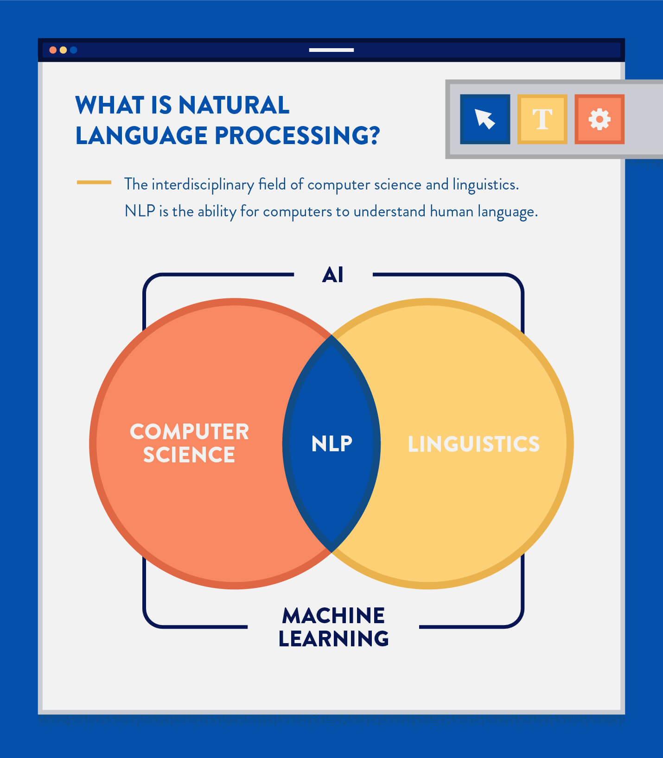
Apa Itu Pemrosesan Bahasa Alami?
Pemrosesan Bahasa Alami (Natural Language Processing) adalah bidang interdisiplin ilmu komputer dan linguistik.
PBA memungkinkan komputer untuk memahami bahasa manusia, baik berupa ucapan maupun teks.
Check it out: https://www.youtube.com/watch?v=CMrHM8a3hqw

Slide 6
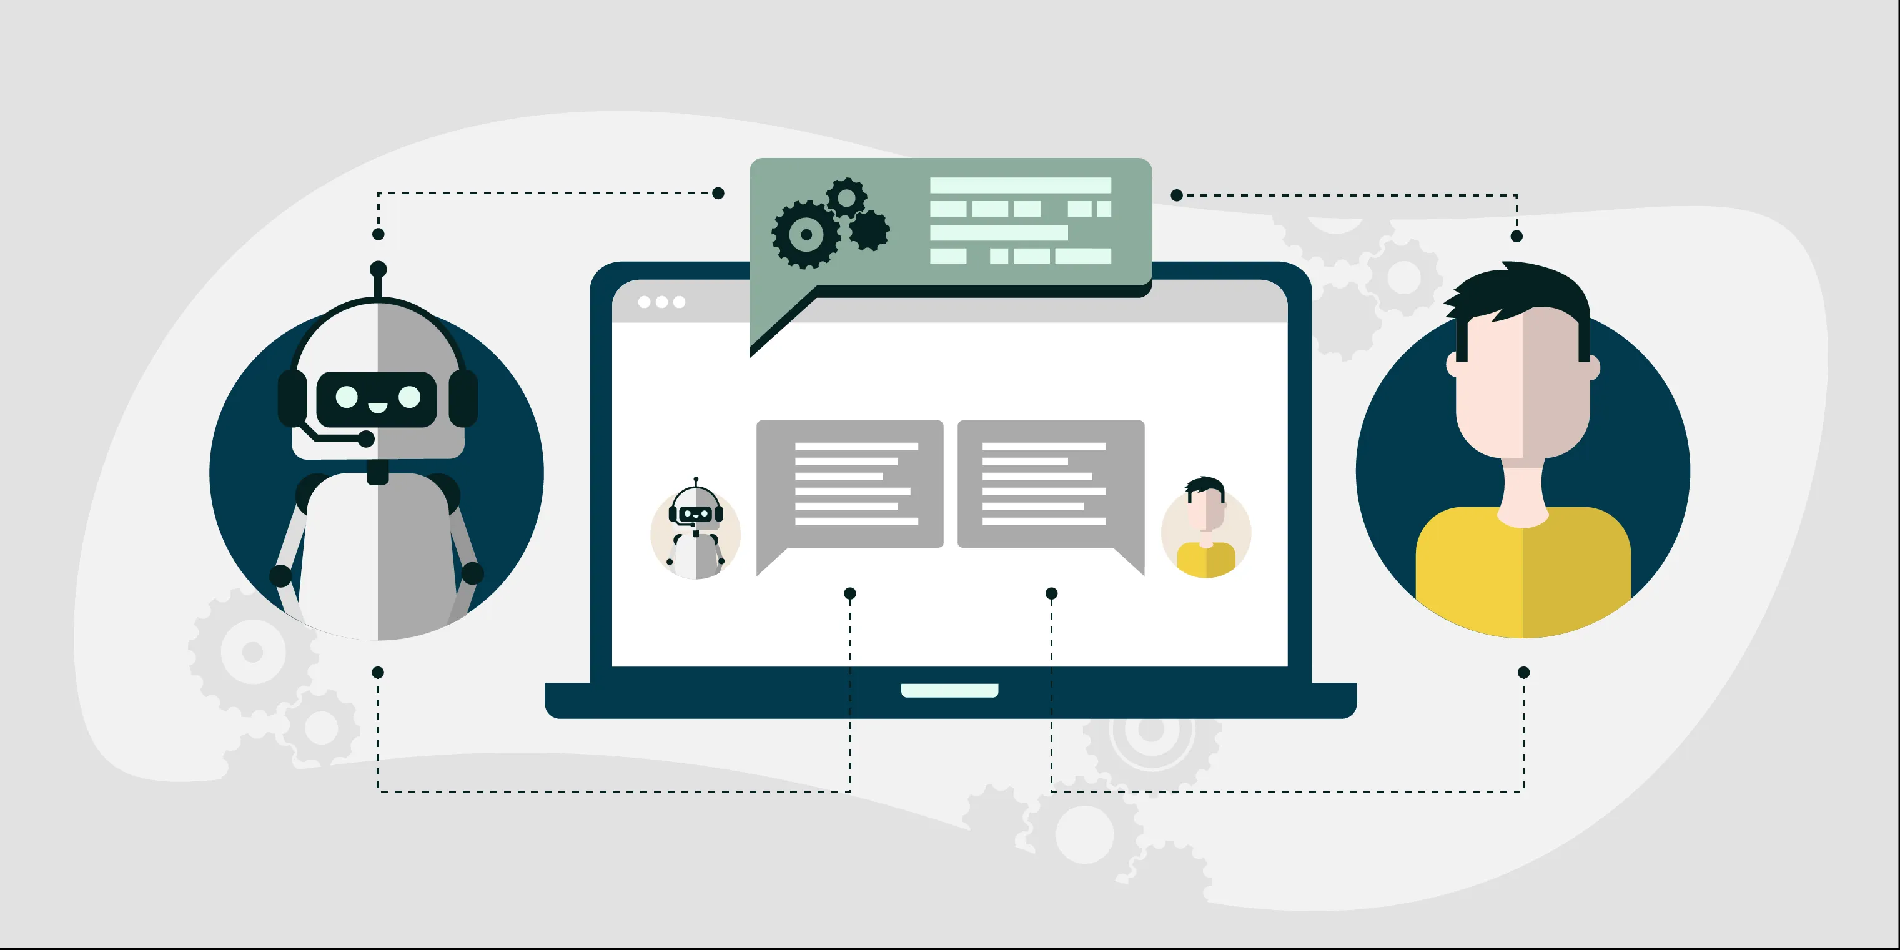
Apa Itu Pemrosesan Bahasa Alami?
Pemrosesan Bahasa Alami (Natural Language Processing) bekerja pada kemampuan untuk secara otomatis menerima, memahami, dan merespon bahasa manusia dalam bentuk tertulis atau lisan.

Slide 7
Masalahnya, Pemrosesan Bahasa Alami itu ga semudah kayak ngabisin gorengan pisang pas lagi nonton bola gaes…

Slide 8
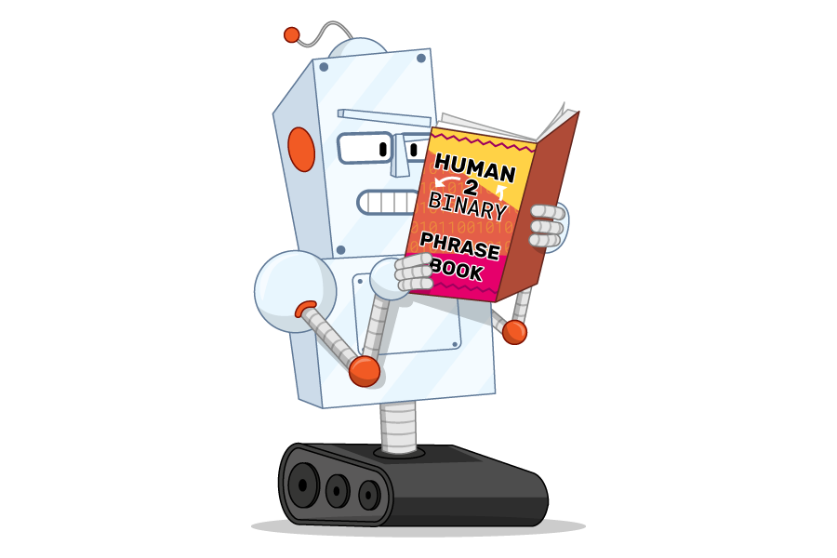
Mengapa Pemrosesan Bahasa Alami Sulit?
Komputer/mesin secara “fitrahnya” hanya bagus saat memproses data yang terstruktur.
Masalahnya bahasa manusia sangat jauh dari kata terstruktur (bahkan jika Anda menggunakan Ejaan Yang Disempurnakan sekalipun).

Slide 9

Mengapa Pemrosesan Bahasa Alami Sulit?
Bahasa manusia pasti terdapat ambiguitas (multi tafsir).
Suatu kalimat yang diucapkan manusia terkadang memiliki makna yang berbeda tergantung konteksanya.

Slide 10
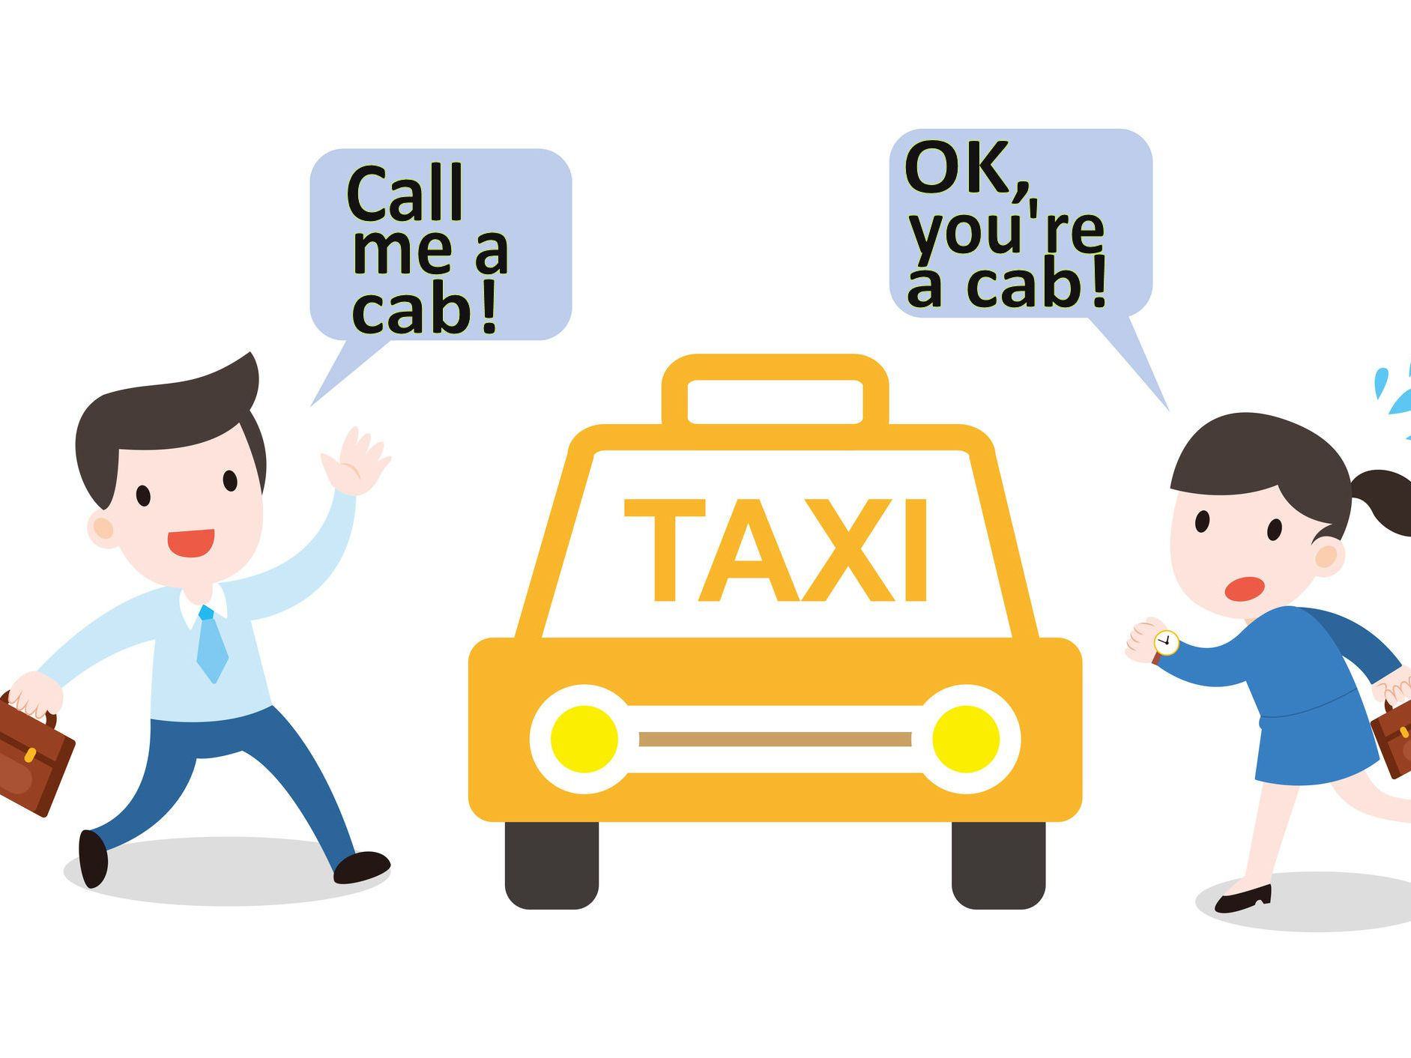
Contohnya

Slide 11
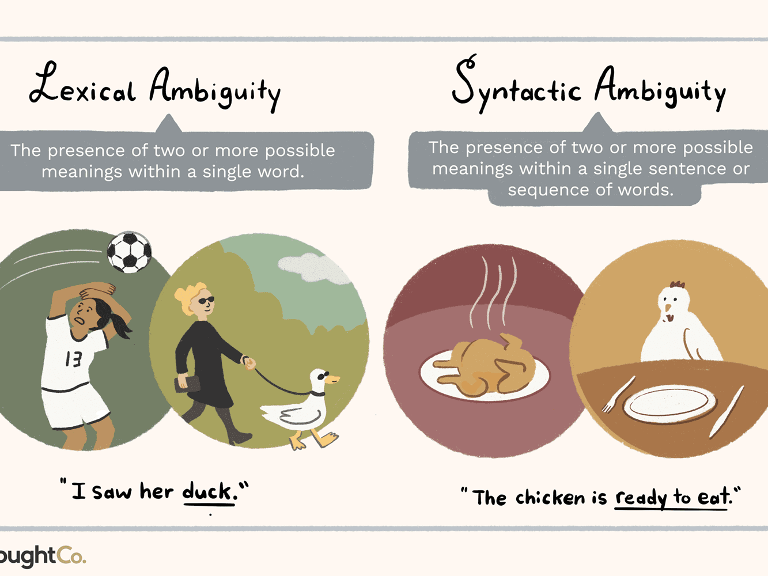
Contohnya

Slide 12
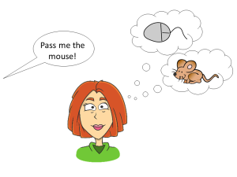
Contohnya

Slide 13
Contohnya
Kemarin saya melihat Si Jago Merah yang sangat besar

Slide 14
Contohnya
Menurut kabar burung Pak Anto sedang sakit

Slide 15
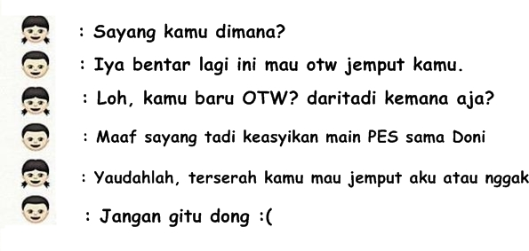
Contohnya

Slide 16

Adegan sebelumnya akan berakhir seperti ini

